Slide 1
Возможности для международного сотрудничества Беларуси и Прибалтики в рамках программ ЕС на период до 2020 года Т.О.Ляднова, ГУ «БелИСА», ICT NCP H2020 tlyadnova@fp7-nip.org.by +375 17 2031016, +375 29 3359868
2-й Белорусско-Прибалтийский Форум
«СОТРУДНИЧЕСТВО – КАТАЛИЗАТОР ИННОВАЦИОННОГО РОСТА»
6 октября 2016 года, г. Минск

Slide 2
Содержание
Программа ЕС Горизонт 2020 (H2020) – краткий обзор
Формы участия в Н2020
Отдельные программы Н2020
Возможности получения поддержки участия организаций РБ в программе H2020
Сеть Национальных контактных точек РБ
Текущие проекты Н2020
Программы Трансграничного Сотрудничества ЕС
Сеть ЕЕN - Беларусь
Полезные ссылки

Slide 3
«HORIZON 2020»: основные факты
Рамочные программы – основной финансовый инструмент ЕС для поддержки науки, технологий и инноваций наднационального уровня
Реализуются с 1984 г. 5-7-летними циклами
Решение об утверждении РП принимается совместно Европарламентом и Европейским советом при участии Европейской комиссии
Разработка РП и их администрирование – Европейская комиссия, Генеральный директорат по науке и инновациям, Генеральный директорат «Образование и культура» и др. отраслевые директораты
Источник финансирования – бюджет ЕС
Финансируются научные исследования, разработки и инновационная деятельность, выполняемые международными консорциумами с участием организаций из стран-членов ЕС и ассоциированных стран
Помимо них, в консорциум могут входить организации из любой страны мира, в т.ч. из Беларуси («третьи» страны)
Организации из Беларуси финансируются Еврокомиссией на условиях, аналогичных тем, что действуют для стран-членов ЕС
Начало – январь 2014 г., окончание – 2020 г.
Бюджет – ок. 80 млрд. евро

Slide 4
What is Horizon 2020
Horizon 2020 is the biggest EU Research and Innovation programme ever with nearly €80 billion of funding available over 7 years (2014 to 2020).
A core part of Europe 2020, Innovation Union & European Research Area:
Responding to the economic crisis to invest in future jobs and growth
Addressing people’concerns about their livelihoods, safety and environment
Strengthening the EU’s global position in research, innovation and technology

Slide 5
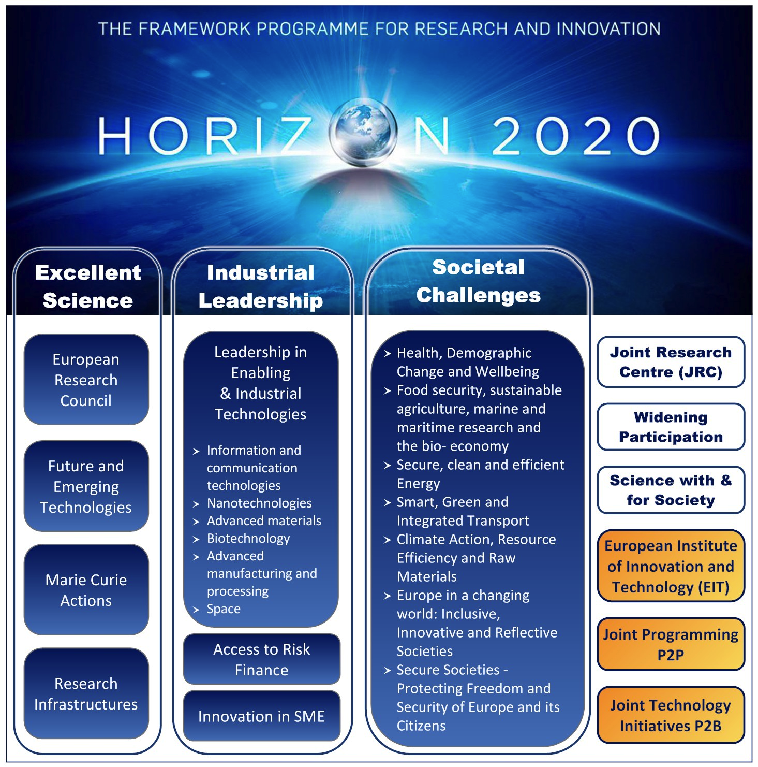

Slide 6
Новые подходы программы Horizon 2020
Инновации пронизывают всю программу
ИКТ исследования и инновации – во всех тематических блоках
Важность социальных вызовов

Slide 7
Coupling research to innovation
Support to Research and Innovation from lab to Promotion of a closer relationship between research and entrepreneurship
More support to SMEs
More evaluators from the business world involved in the selection process
About half of the budget of ICT-related activities allocated to instruments directly aiming at supporting innovation

Slide 8
Coverage of the full innovation chain
Societal challenges
Industrial leadership
Excellent science
Basic
Research
Demonstration
Large scale
validation
Market
uptake
Technology
R&D
Prototyping
Pilots
HORIZON 2020

Slide 9
International Cooperation in H2020
Aims at supporting EU's research and innovation excellence and EU's economic and industrial competitiveness, through:
mobilisation of the "best minds“ to work with (and in) EU-funded research
promote global reach, adoption of technology developments and market innovations coming from EU players
longer term partnerships with countries of strategic importance to the EU, either due to their geographic position (e.g. EaP, Belarus) or their privileged relationship with Europe (Russia, China, Korea ect).

Slide 10
Рабочие программы на 2016-2017 Конкурсы 2017 года будут открыты осенью 2016
http://ec.europa.eu/research/participants/portal/desktop/en/funding/reference_docs.html

Slide 11
ICT in H2020 > LEIT-ICT
11
Excellent Science
Frontier Research (ERC)
Future and Emerging Technologies (FET)
Skills and career development (Marie Skłodowska-Curie)
Research Infrastructures
ICT
ICT
Industrial Leadership
Leadership in enabling
and industrial technologies
ICT
Nanotech., Materials, Manuf. & Processing
Biotechnology
Space
Access to risk finance
Innovation in SMEs
Societal Challenges
Health, demographic change and wellbeing
Food security, sustainable agriculture, and the bio-based economy
Secure, clean and efficient energy
Smart, green and integrated transport
Climate action, resource efficiency, and raw materials
Inclusive, innovative and reflective societies
Secure societies
ICT
ICT
ICT
ICT
ICT
ICT
ICT
ICT
ICT
ICT

Slide 12
ICT in Three Pillars
~25%
Excellent science
Industrial leadership
Societal challenges
~55%
~20%

Slide 14
ICT Call Topics
Information and Communication Technologies
A new generation of components and systems
ICT-01-2016 | Smart Cyber-Physical Systems | 20.0
ICT-02-2016 | Thin, Organic and Large Area Electronics | 20.0
ICT-03-2016 | SSI – Smart System Integration | 18.5
ICT-04-2017 | Smart Anything Everywhere Initiative | 25.5
Advanced Computing and Cloud Computing
ICT-05-2017 | Customised and low energy computing | 26.0
ICT-06-2016 | Cloud Computing | 45.0
Future Internet
ICT-07-2017 | 5G PPP Research and Validation of critical technologies and systems |  | 103.0
ICT-08-2017 | 5G PPP Convergent Technologies |  | 45.0
ICT-09-2017 | Networking research beyond 5G |  | 18.0
ICT-10-2016 | Software Technologies |  | 31.0
ICT-11-2017 | Collective Awareness Platforms for Sustainability and Social Innovation |  | 10.0
ICT-12-2016 | Net Innovation Initiative |  | 20.2
ICT-13-2016 | Future Internet Experimentation – Building a European experimental Infrastructure |  | 26.0
Content
ICT-14-2016-2017 | Big Data PPP: cross-sectorial and cross-lingual data integration and experimentation | 27.0 27.0
ICT-15-2016-2017 | Big Data PPP: Large Scale Pilot actions in sectors best benefitting from data-driven innovation | 25.5 25.0

Slide 15
ICT Call Topics
ICT-16-2017 | Big Data PPP: research addressing main technology challenges of the data economy | 31.0
ICT-17-2016-2017 | Big Data PPP: Support, industrial skills, benchmarking and evaluation | 5.0 2.0
ICT-18-2016 | Big Data PPP: privacy-preserving big data technologies | 9.0
ICT-19-2017 | Media and content convergence | 39.0
ICT-20-2017 | Tools for smart digital content in the creative industries | 17.0
ICT-21-2016 | Support technology transfer to the creative industries | 14.0
ICT-22-2016 | Technologies for Learning and Skills | 31.0
ICT-23-2017 | Interfaces for accessibility | 12.0
ICT-24-2016 | Gaming and gamification | 12.0
Robotics and Autonomous Systems
ICT-25-2016-2017 | Advanced robot capabilities research and take-up | 30.0 34.0
ICT-26-2016 | System abilities, development and pilot installations | 42.0
ICT-27-2017 | System abilities, SME&benchmarking actions, safety certification | 46.0
ICT-28-2017 | Robotics Competition, coordination and support | 5.0

Slide 16
ICT Call Topics
ICT Key Enabling Technologies
ICT-29-2016 | Photonics KET 2016 | 66.0
ICT-30-2017 | Photonics KET 2017 | 87.0
ICT-31-2017 | Micro- and nanoelectronics technologies | 23.0
ICT-32-2017 | Startup Europe for Growth and Innovation Radar | 12.0
ICT-33-2017 | Innovation procurement networks | 4.0
ICT-34-2016 | Pre-Commercial Procurement open | 4.0
Responsibility and Creativity
ICT-35-2016 | Enabling responsible IC-related research and innovation | 7.0
ICT-36-2016 | Boost synergies between artists, creative people and technologists | 8.0
International Cooperation Activities
ICT-37-2016 | CHINA: Collaboration on Future Internet | 1.0
ICT-38-2016 | MEXICO: Collaboration on ICT | 1.0
ICT-39-2016-2017 | International partnership building in low and middle income countries | 0.8 13.
EU-Japan Joint Call
EU-Brazil Joint Call
EUB-01-2017 | Cloud Computing | 2.5
EUB-02-2017 | IoT Pilots | 4.5
EU-South Korea Joint Call
EUK-01-2016 | 5G – Next Generation Communication Networks | 3.0
EUK-02-2016 | IoT Joint research | 1.5
EUK-03-2016 | Federated Cloud resource brokerage for mobile cloud services | 1.5

Slide 17
http://eeca-ict.eu/images/uploads/pdf/H2020_workprogrammes_2016-2017/Guide_to_ICT-related_activities_in_WP2016-17.pdf

Slide 18
RISE, Research and Innovation Staff Exchange
Международная мобильность (через границу ЕС) или движение персонала между научными организациями и бизнесом
Любые страны
Любая национальность
Любые юридические лица
Проект основан на совместной научной и/или инновационной деятельности
Тематика не ограничена
Проект реализуется через командирование персонала в партнерские организации
Каждый участник обменов командируется на период от 1 до 12 месяцев
Максимальный размер проекта - 540 чел/месяцев обменов
Максимальная длительность проекта – 4 года
Next call:
Opens: 1 December 2016
Closes: 5 April 2017
@ 17:00:00 CET
Details:
http://ec.europa.eu/research/participants/portal/desktop/en/opportunities/h2020/calls/h2020-msca-rise-2017.html
Notes:
Secondments for the same staff member can be split in several stays. But the total of all splits for the same staff member cannot be less than 1 month or more that 12 months, over the full duration of the project. The travelling days are included in the secondment duration.
There is no minimum size explicitly defined for a project, but since “Impact” is one of the 3 award criteria, projects selected for funding are expected to have a substantial impact. There are also no restrictions as regards the direction or balance of the secondments within the project. The important is that the secondments are relevant for the execution of the proposed project. No limitations to the budget per country either.

Slide 19
http://www.cost.eu
Создана в 1971 г.
С 2013 г. – межправительственная бесприбыльная ассоциация
Цель – координация национальных исследований
Страны-члены: 35 – Австрия, Бельгия, Босния и Герцеговина, Болгария, Хорватия, Кипр, Чехия, Дания, Эстония, Финляндия, Франция, Германия, Греция, Венгрия, Исландия, Ирландия, Италия, Латвия, Литва, Люксембург, Мальта, Нидерланды, Норвегия, Польша, Португалия, Румыния, Сербия, Словакия, Словения, Испания, Швеция, Швейцария, Турция, Великобритания и Македония.
Государство-партнер - Израиль.
Приветствуется участие ближайших соседей - Алжир, Армения, Азербайджан, Беларусь, Египет, Грузия, Иордания, Ливан, Ливия, Молдова, Черногория, Марокко, Палестинская автономия, Россия, Сирия, Тунис и Украина
Финансируется ЕС, бюджет – 300 млн. евро на 2014-2020
Поддержка предоставляется в форме COST action

Slide 20
COST action: общие правила
Заявка формируется мин. 5 организациями из стран-членов COST
Принцип формирования - bottom-up
Научные панели:
1. Биомедицина и молекулярные бионауки
2. Питание и сельское хозяйство
3. Лес, его продукты и услуги
4. Материалы, физика и нанонауки
5. Химия, молекулярные науки и технологии
6. Науки о Земле и управление окружающей средой
7. Информационные и коммуникационные технологии
8. Транспорт и развитие городов
9. Индивидуумы, общество, культура и здоровье
10. Междисциплинарные исследования
Длительность – 4 года
Возможность присоединения к проекту во время его реализации (сеть, ср. кол-во организаций – 24)
Бюджет: 130 тыс. евро/COST action/год

Slide 21
COST action: финансирование
Финансируется: координация национальных исследований
Организация ежегодных заседаний проекта и участие в них,
Организация заседаний рабочих групп и школ, и научных мероприятий, семинаров, конференций, школ и участие в них,
краткосрочные научные командировки,
публикации и др. виды деятельности, связанные с распространением информации о результатах научных исследований.
Особое внимание уделяется поддержке международной мобильности молодых ученых.
Не финансируется: исследования как таковые (заработная плата, инфраструктура и т.д.)
Участие организаций из стран-ближайших соседей (Беларусь):
макс. 2 организации в каждой COST action
макс. 2 представителя от каждой организации-участника
но: в каждом мероприятии в рамках проекта финансируется участие только 1 представителя от организации-участника, т.е. макс. 2 эксперта от страны
с момента подготовки заявки на COST action
путем присоединения к уже идущему проекту
В случае присоединения к COST action организаций из стран-соседей бюджет проекта увеличивается
Подробнее о том, как присоединиться, см. http://www.scienceportal.org.by/cooperation/opportunities/multilateral/cost/

Slide 22
COST Actions - ICT
COST Actions - ICT

Slide 23
Участие Беларуси в «Горизонте 2020» (2014-2015): 22 проекта c общим объемом финансирования белорусских партнеров ок. 3,5 млн. евро (подано >80 заявок) перечень проектов: http://fp7-nip.org.by/ru/hor20/BelPr/

Slide 24
Возможности получения поддержки участия организаций РБ в программе Горизонт 2020

Slide 25
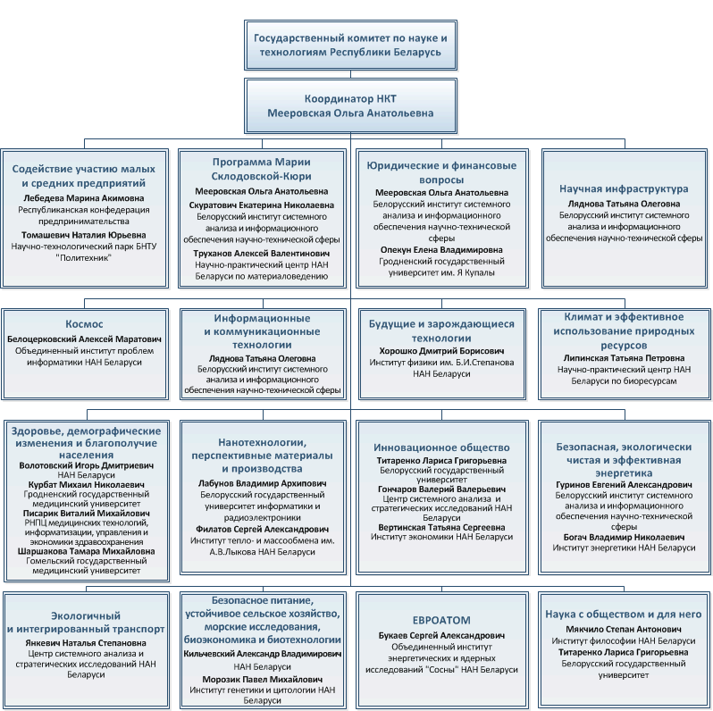
Сеть Национальных Контактных Точек Н2020 в РБ

Slide 26
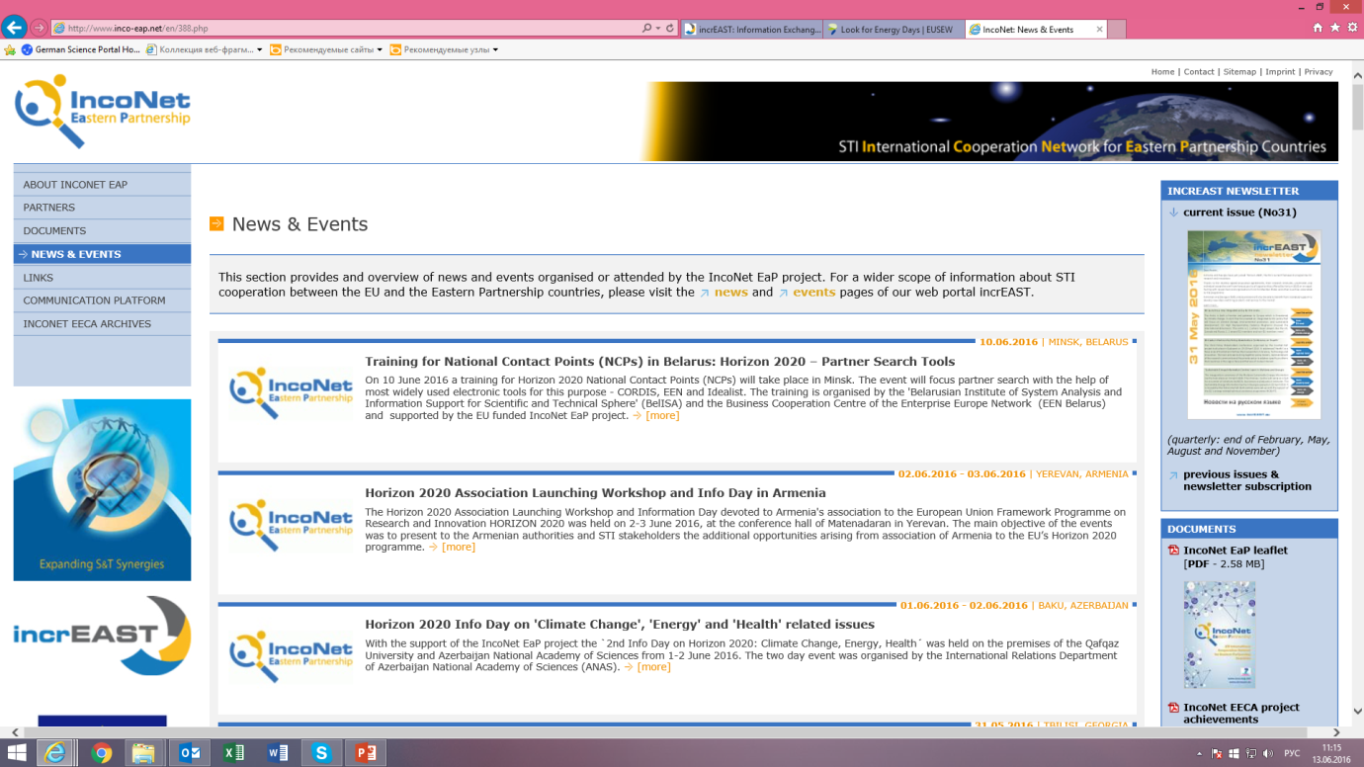
IncoNet EaP Plus: поддержка диалога ЕС – Восточное партнерство в сфере науки и инноваций

Slide 27
Проект Idealist – Сеть ИКТ НКТ программы Горизонт2020 http://www.ideal-ist.eu/

Slide 28
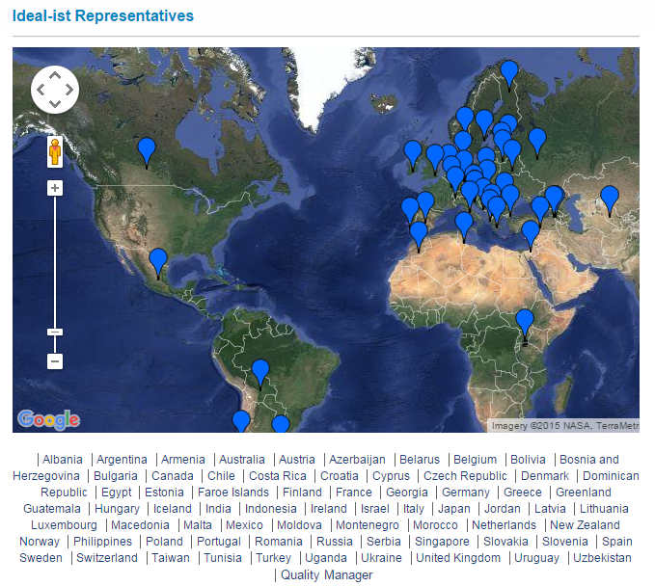
Who we are
Network of national contact points
for ICT in Horizon 2020
Worldwide support
In your own language

Slide 29
IDEAL-IST project objectives
Reinforce the ICT network by promoting trans-national cooperation
Identify, promote and share good practices
Deliver tailor-made twinning and training measures to ICT NCPs and other H2020 stakeholders
Provide partner search, pre- and full proposal quality support
Provide focused support for SMEs in the ICT sector and organisations new to H2020
Provide new and enhanced tools for NCPs are H2020 proposers

Slide 30
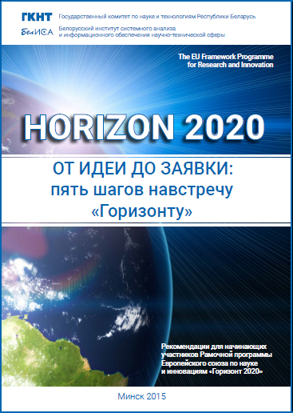
Основные источники информации
Портал участника, http://ec.europa.eu/research/participants/portal/desktop/en/home.html
Поиск партнеров, https://cordis.europa.eu/partners/web/guest/home
База данных о проектах, ранее профинансированных Еврокомиссией в Рамочных программах, http://cordis.europa.eu/projects/home_en.html
IncrEast, портал по вопросам сотрудничества ЕС и стран Восточной Европы и Центральной Азии в сфере науки и инноваций, http://www.increast.eu/
Национальный информационный офис программ ЕС по науке и инновациям, http://fp7-nip.org.by
Национальные контактные точки, http://fp7-nip.org.by/ru/nip/contact/

Slide 31
Enterprise Europe Network
С июня 2015г. Беларусь стала членом «Европейской сети поддержки трансфера технологий, развития предпринимательства и установления партнерств в области научных исследований в Европе» (EEN)
Стартовал проект - Business Cooperation Centre “Enterprise Europe Network Belarus” - BCC “EEN Belarus”
http://ictt.by/rus/Default.aspx?tabid=1306
Европейская сеть EEN создана в 2008 г.:
включает в себя более 600 контактных точек в 54 странах по всей территории Европы и за ее пределами (США, Китай, Россия, Япония и др., Беларусь),
один из ключевых инструментов политики ЕС по поддержке трансфера технологий, развития предпринимательства и установления партнерств в области научных исследований и бизнеса в Европе.

Slide 32
Программа «Регион Балтийского моря», 2014-2020,http://www.interreg-baltic.eu/home.html

Slide 33
Тематические задачи Программы
1. Потенциал для инноваций
1.1. Исследовательские и инновационные инфраструктуры
1.2. Разумная специализация
1.3. Нетехнологические инновации
2. Эффективное управление природными ресурсами
2.1. Чистая вода,
2.2. Возобновляемая энергия
2.3. Энергетическая эффективность
2.4. Эффективное с точки зрения использования ресурсов устойчивое развитие моря и морского сектора
3. Устойчивое развитие транспорта
3.1. Взаимодействие различных видов транспорта
3.2. Доступность отдаленных регионов и регионов, подвергшихся демографическим изменениям
3.3. Безопасность на море
3.4. Судоходство, не загрязняющее окружающую среду
3.5. Городская мобильность, не загрязняющая окружающую среду
4. Институциональный потенциал для макрорегионального сотрудничества
4.1. Совместный поиск грантовых средств партнерами
4.2. Координация макрорегионального сотрудничества).

Slide 34
Thank you for your attention!
http://www.ideal-ist.eu/
BELISA Dr Tatyana Lyadnova, ICT NCP Head of International RTDI Cooperation Dpt. Email: tlyadnova@fp7-nip.org.by Tel: +375 29 3359868
www.belisa.org.by

